Slide 1
Tervetuloa!
Varmaa vain on, että olkoonpa ilta tahi aamu, kesäyö tai auringonpaiste,
maassamme ei ole kauniimpaa huvipuistoa.
Se tietää rikkaana olemista kaikkein rikkaitten joukossa; se täyttää mielemme kiitollisuudella ja ihailulla”
- Zachris Topelius -

Slide 2
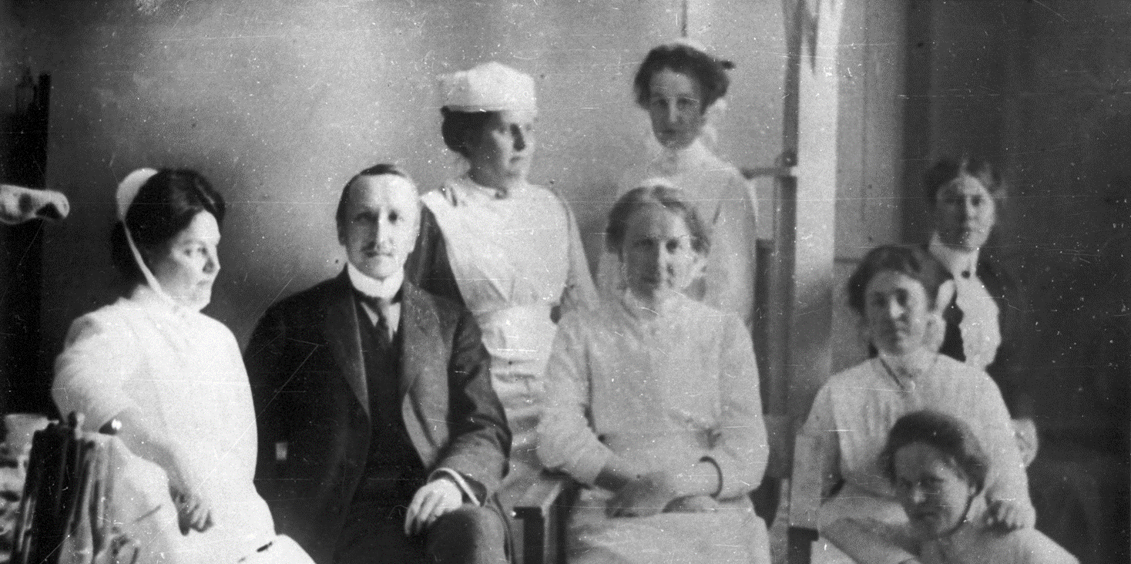
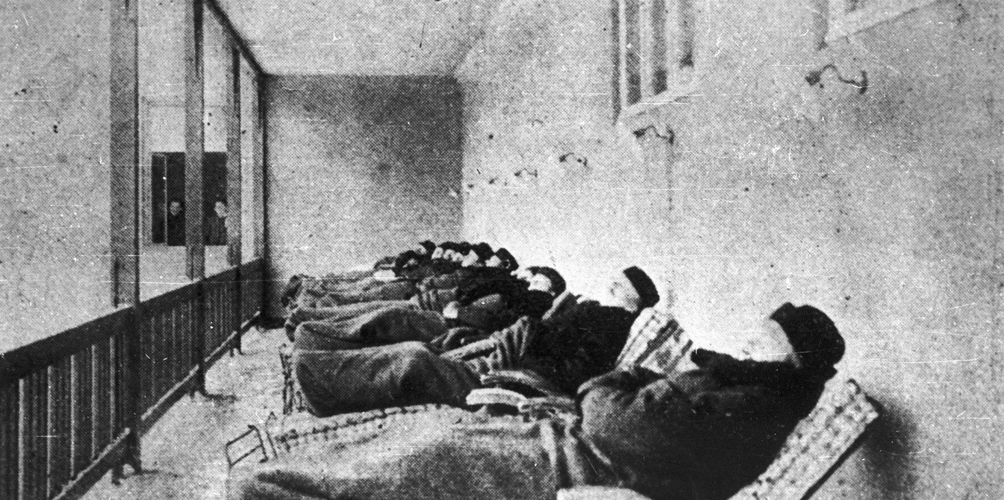
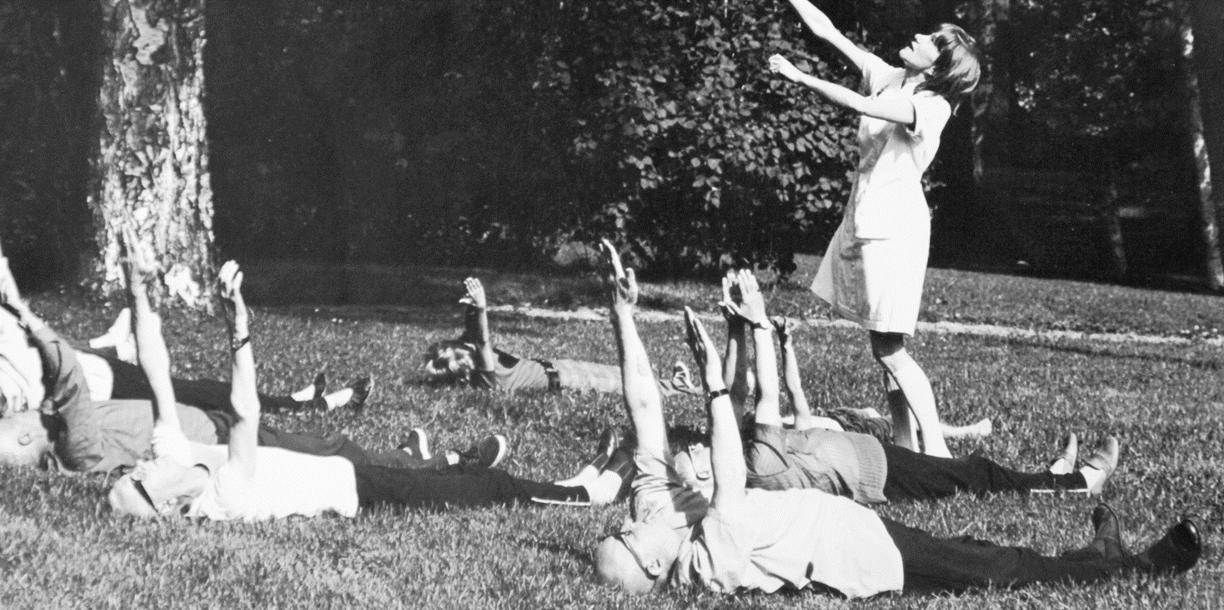
Talon tarina
Takaharjun parantola 1903 – 1939
Sotilas- ja sotasairaala 1939 - 1944
Puolustusvoimien tuberkuloosiparantola 1944 - 1964
Punkaharjun kuntoutuslaitos 1969 - 1977
Punkaharjun kuntoutussairaalasäätiö 1977-
Kruunupuisto Oy 1.7.2006 -
Kruunupuiston ja Kunnonlähde Kankaanpään osakkuusyhtiö KK-Verve v. 2011
Rokua Kuntoutus
Vakuutuskuntoutus
Neuropiste

Slide 3
Talon tarina
Punkaharju kuntoutussairaalasäätiö omistajana
Kruunupuisto Oy –yhteiskuntavastuullinen yritystoiminta
Työllistää n. 95 eri alojen ammattilaista.
Alihankintayritykset, ammatinharjoittajat
Liikevaihto 7 m€

Slide 4
Toiminta
Kuntoutuskeskus
Hotelli
Villa Urhola
Mäntyranta huoneistot
Kylpylä
Terapia- ja hyvinvointipalvelut
Hemmotteluhoidot, kampaamo
Ravintolapalvelut
Kokoukset ja juhlat
Lomat, tuettu lomatoiminta
Välinevuokraus
Inkeritalo, makasiini & rantasauna
Hoitokoti Finlandia

Slide 5
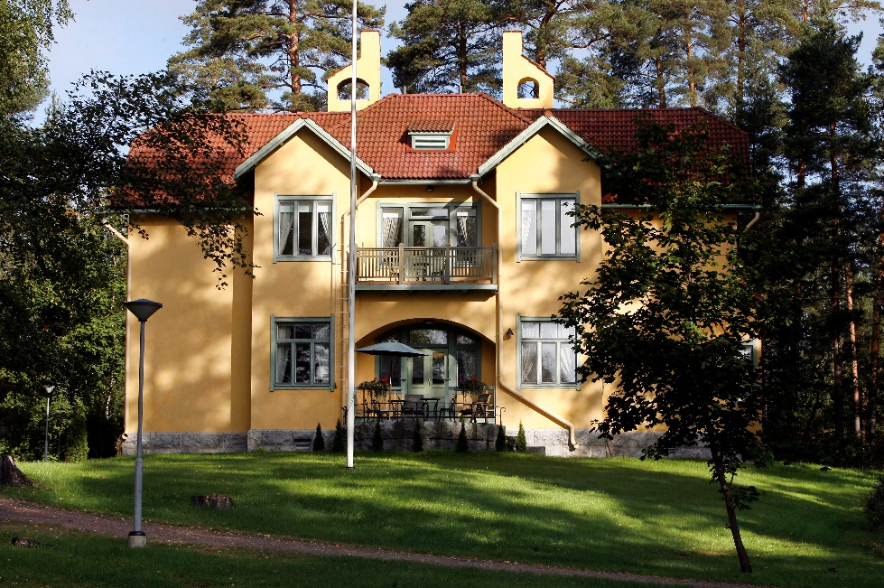
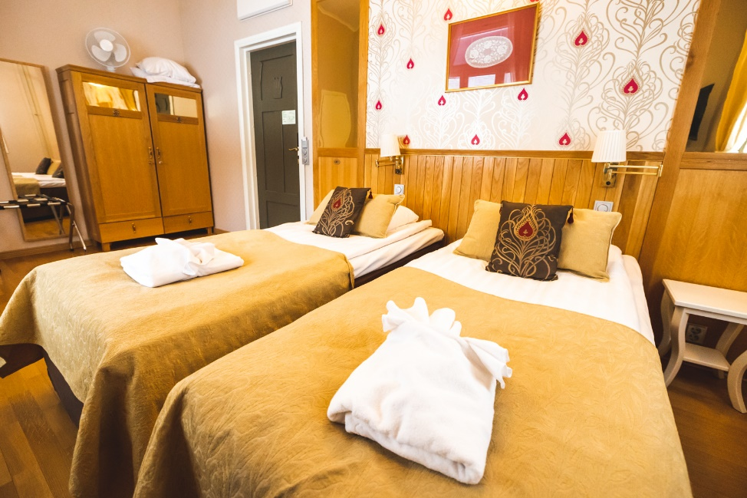
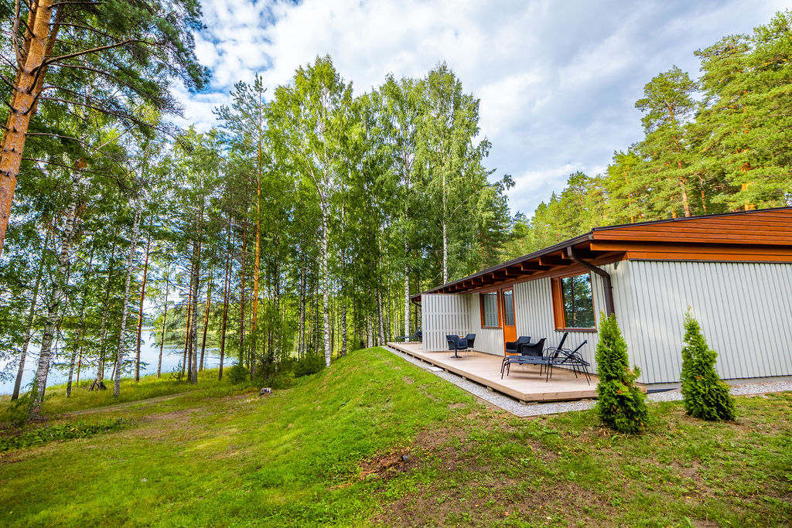
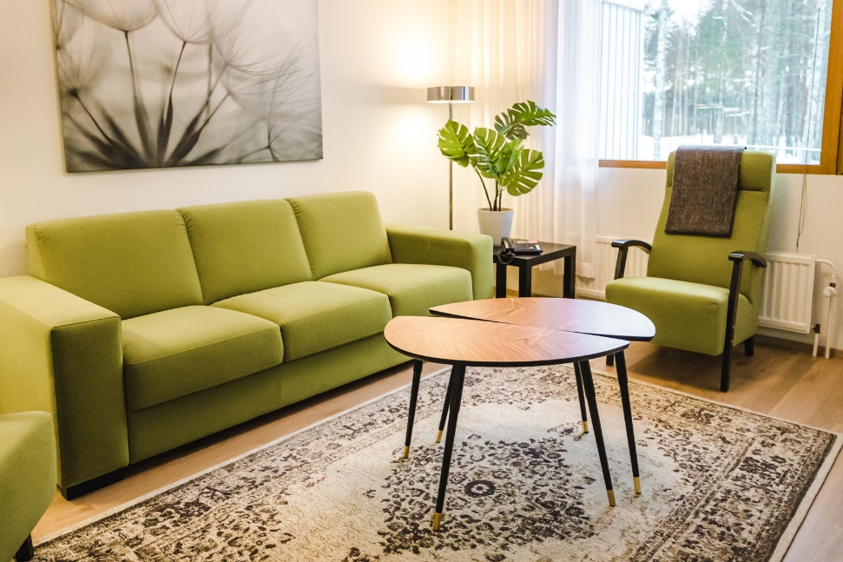
130 huonetta, 240 vuodepaikkaa
Päärakennus, Urhola, Mäntyranta

Slide 6
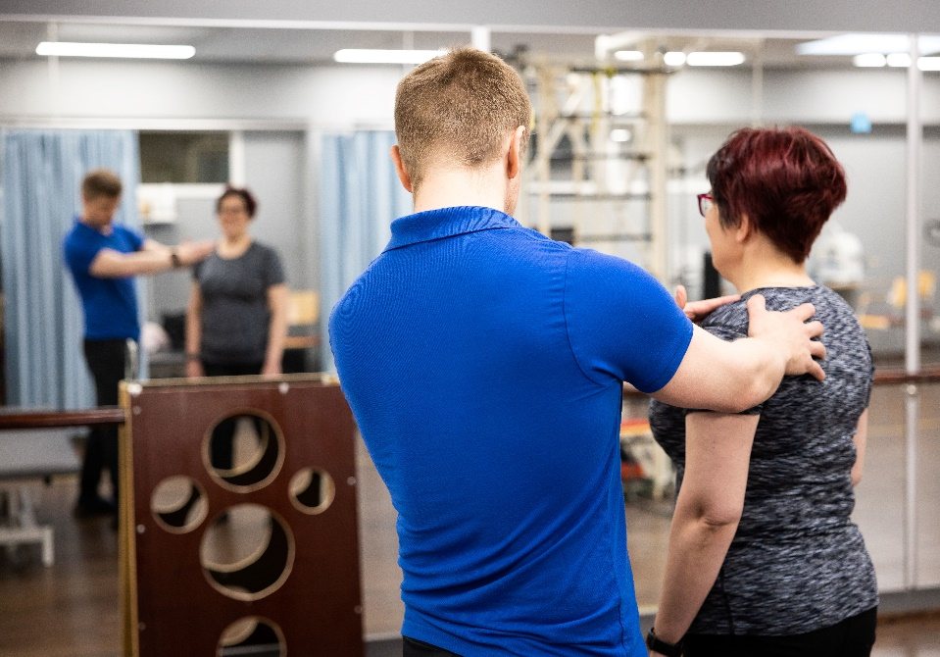
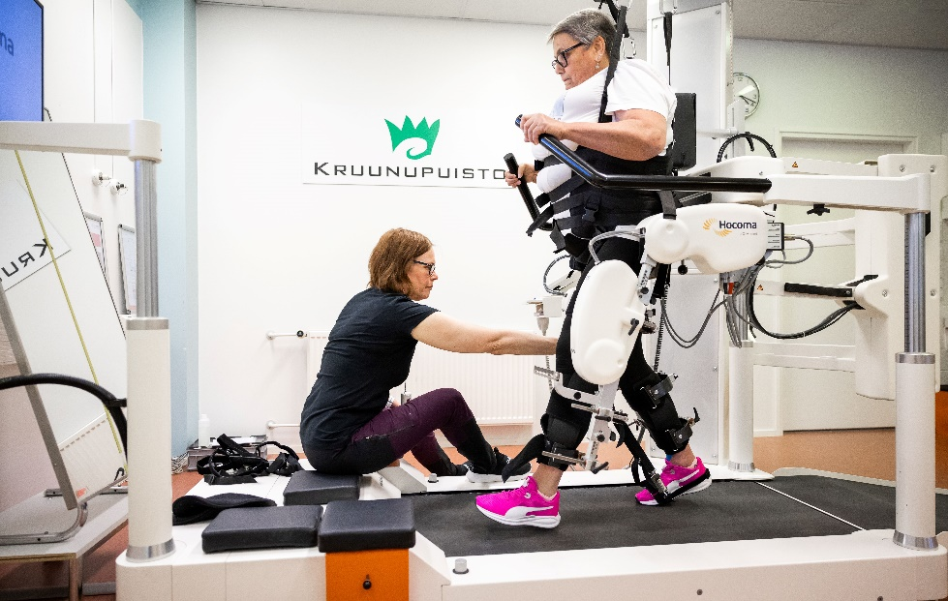
Kuntoutus
Kelan kuntoutus- ja sopeutumisvalmennuskurssit
Kelan harkinnanvarainen yksilökuntoutus
Vaativa lääkinnällinen kuntoutus
Ammatillinen kuntoutus
Kuntoutus- ja arviointipalvelut vakuutusyhtiöille
Kuntoutus omalla kustannuksella
Esim. lonkka-, polvikuntoutus (leikkauksen jälkeen)
Terapiapalvelut
Fysioterapia (myös kotiin!)
Toimintaterapia
Huippukylmä Cryo
Lokomat kävelyrobottikuntoutus
n. 4000 kuntoutujaa per vuosi
(keskimäärin 104,6 asiakasta/päivä)

Slide 7
Kuntoutuksella kohti aktiivista arkea
Intensiteetti korkea – kuntoutusohjelmaa päivittäin ohjattuna 5 tuntia huomioiden kjan voimavarat
Tavoitteellisuus, yksilöllisyys
Moniammatillisuus
Hoivaa ja apua saatavilla 24/7
Vertaistuki
Yhteistyöverkostot kotipaikkakunnalla
Taustalla hyvät kuntoutuskäytännöt ja Käypä Hoito-suositukset, ICF- viitekehys

Slide 8
Kelan järjestämät kuntoutuspalvelut Kruunupuistossa
Kela vaativa/erittäin vaativa ja harkinnanvarainen moniammatillinen kuntoutus, kuntoutus- ja sopeutumisvalmennuskurssit , avoterapiat (fysio-, allas-, toimintaterapia)
Vuosittain yli 150 kurssia, ohjaus kursseille + yksilökuntoutukseen terv. huollon kautta
Huom! Kuntoutusta myös yli 65 vuotiaille
Hv-alueen kannattaa hyödyntää Kelan rahoittamia palveluja mahdollisimman tehokkaasti
hyöty alueen asukkaille ja sitä kautta koko
alueelle.

Slide 9
Hyödyt asiakkaalle
Työ- ja toimintakyvyn, arjen toiminnan kohentuminen
kuntoutujan aktiivisuuden lisääminen kuntoutujalle merkityksellisissä arjen toiminnoissa
Vertaistuen saaminen
Kela maksaa kuntoutuksen (sis. kuntoutus + täysihoito) + matkakulut (matkoista pieni omavastuu).
Kela maksaa kuntoutusrahaa, jos kuntoutuja on 16–67-vuotias.

Slide 10
Kelan kuntoutus
Hakemista varten tarvitaan lääkäriltä B-lausunto sairauden tai vamman aiheuttamasta kuntoutustarpeesta.
Kuntoutuksella voi olla esimerkiksi seuraavia tavoitteita:
fyysisen toimintakyvyn ylläpitäminen ja palauttaminen
sopeutuminen elämään sairauden tai vamman kanssa.
sopivan koulutus- tai ammattialan valitseminen
opintojen loppuun saattaminen
työelämässä jatkaminen tai työelämään pääseminen

Slide 11
B-lausunto kuntoutusta varten:
Kela järjestää harkinnanvaraisena kuntoutuksena seuraavia palveluja, joiden hakemiseen tarvitaan B-lausunto:
kuntoutus- ja sopeutumisvalmennuskurssit
neuropsykologinen kuntoutus
moniammatillinen yksilökuntoutus
OPI-kurssit
LAKU-perhekuntoutus
Oma väylä -kuntoutus.
Jos suosittelet potilaallesi kuntoutuskurssille hakemista, kirjoita hänelle B-lausunto. Lausuntoa ei tarvitse kirjoittaa tiettyä kurssia varten, vaan voit arvioida siinä yleisesti kuntoutuksen tarvetta ja hyödyllisyyttä.

Slide 12
Lausunnon sisältö:
diagnoosi (ICD-10-koodeineen), johon potilaan toimintakyvyn heikentyminen perustuu
työ-, koulutus- ja muu elämäntilanne
sairauden tai vamman nykytila ja hoitotilanne
selvitys sairauden tai vamman vaikutuksista työhön, opiskeluun ja arkielämään
potilaalle tehdyt tutkimukset ja hoidot sekä annettu kuntoutus (huomaa, että kun haetaan neuropsykologista kuntoutusta, liitteeksi tarvitaan myös neuropsykologin lausunto)
haettavan kuntoutuksen perusteet, hyödyt ja tavoitteet
hoitavan tahon tai lääkärin yhteystiedot selkeästi, esim. terveyskeskuksen tai poliklinikan osoitetiedot.
https://www.kela.fi/yhteistyokumppanit-terveydenhuolto-laakarinlausunnot-ja-todistukset-b-lausunto-kuntoutus

Slide 13
Kelan kuntoutukseen hakeminen

Slide 14
Kuntoutuskursseja, yht. n. 150 kpl
Mielenterveys, SILMU -kurssit
Tules-kurssit
Aivoverenkiertohäiriöt (kävely-, kommunikaatio- ja perus –avh)
Muistisairauksia sairastavien sopeutumisvalmennuskurssit
Ääreishermo- ja lihassairaudet
ALS-kurssit
MS-tauti
Parkinsonin tautia sairastavat
Näkövammaisten sopeutumisvalmennuskurssit
Sidekudossairaudet
Syöpä
Diabetes
Ihosairaudet
Reuma
Epilepsia
Sydänkurssit
Omaishoitajat
IKKU (monisairaat ikääntyneet, loppui v. 23)
IBD-kurssit
Elinsiirtokurssit

Slide 15
Palvelut terv.huolto:
Eloisa: vaativa ja erittäin vaativa neurologinen laitoskuntoutus, päiväkuntoutus, v. 2024 loppuun + optio 1+1. Kirurginen jatkokuntoutus
Pohjois-Savon hv-alue; vaativa ja erittäin vaativa laitoskuntoutus, toistaiseksi
Kymenlaakson hv-alue: vaativa ja erittäin vaativa laitoskuntoutus, 2024
Palvelut vakuutusyhtiöt:
avo- ja laitosjaksot, laaja työ- ja toimintakyvyn arviointi , terapiat

Slide 16
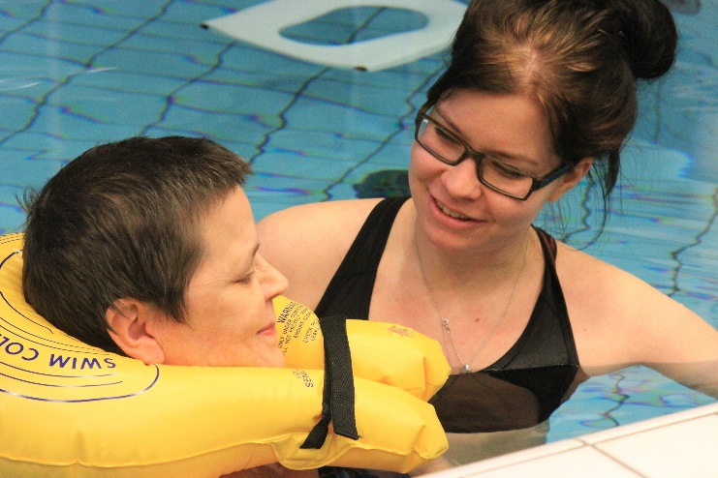
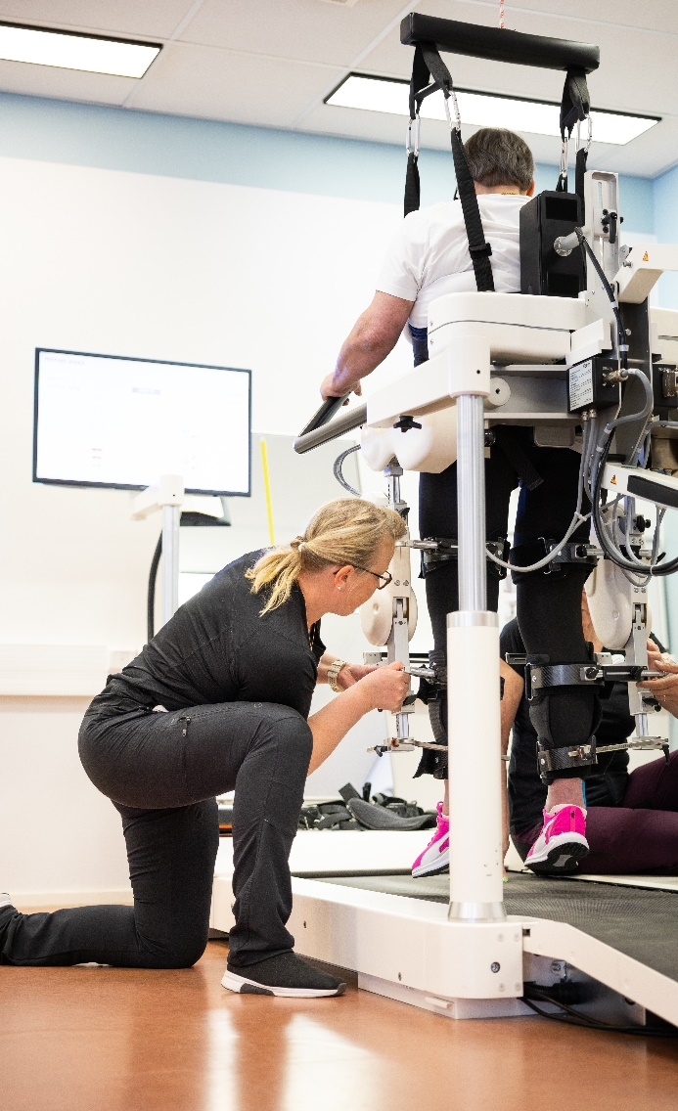
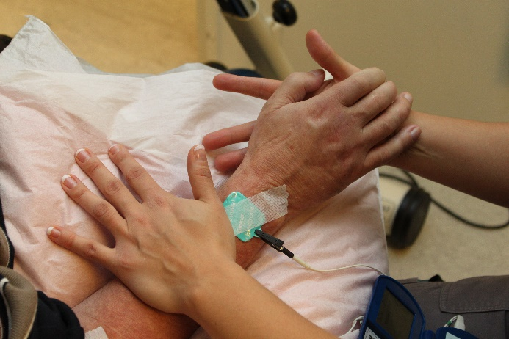
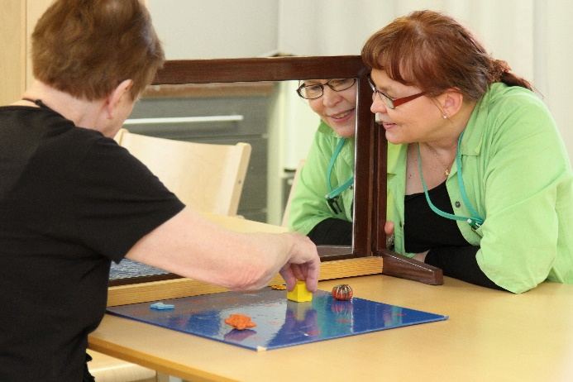

Slide 18
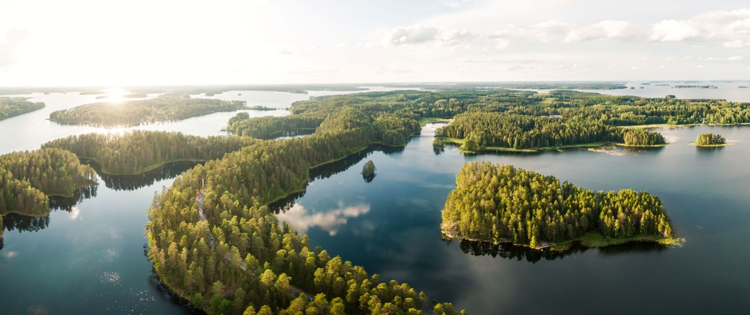
Tiina Riikonen, toimitusjohtaja, puh. 050 432 9282, tiina.riikonen@kruunupuisto.fi
Nina Rinkinen, markkinointipäällikkö, puh. 044 4676667, nina.rinkinen@kruunupuisto.fi
Tuovi Riikilä, palvelupäällikkö, kuntoutuksen sisällöt ja ohjaus, puh. 050 354 5825, tuovi.riikila@kruunupuisto.fi
Sari Heinonen, vastaava sh (majoituksen ja hoidon erityiskysymykset) puh. 040 5520 387, sari.heinonen@kruunupuisto.fi

